Slide 1
챕터 6. 클래스 발표
TGD실 플랫폼팀 안정웅

Slide 2
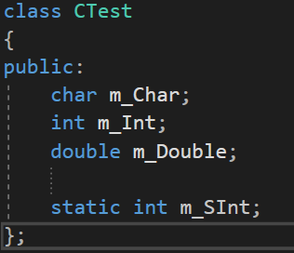
클래스의 메모리 구조
클래스 객체의 메모리 구조는 선언 순서와 일치함
static 멤버 객체는 클래스에 종속되지 않음(전역 변수처럼 관리됨)
Ctest 객체
전역변수 메모리지역
m_Char
m_SInt
m_Int
m_Double

Slide 3
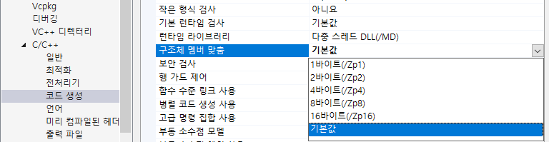
클래스의 메모리 구조
클래스 객체의 실제 메모리 구조는 구조체 맞춤 설정에 따라서 달라짐
기본값은 x86 에서는 /Zp8, x64에서는 /Zp16
속성 -> C/C++ -> 코드 생성 -> 구조체 멤버 맞춤
https://docs.microsoft.com/ko-kr/cpp/build/reference/zp-struct-member-alignment?view=msvc-160
Ctest 객체
m_Char
1byte
No use
3byte
m_Int
4byte
m_Double
8byte
Zp8
Notes:
13바이트가 아닌 16바이트로 지정됨

Slide 4
클래스의 메모리 구조
CPU는 특정 바이트 크기로 명령을 수행하기 때문에 해당 단위로
정렬되어 있어야 성능에 좋습니다.
추가로 CPU 캐시 크기와도 연관이 있습니다.
CPU캐시와 구조체 정렬 관련 내용
링크
- https://docs.microsoft.com/ko-kr/cpp/cpp/align-cpp?view=msvc-160
- https://jungwoong.tistory.com/42?category=1067195
Notes:
만약에 CPU의 수행 단위로 정렬되어 있지 않다면 해당 명령 수행을 위해서 추가적인 작업이 필요합니다.

Slide 5

클래스의 크기
일반적인 클래스는 할당받은 메모리만큼의 크기를 가짐
sizeof() 를 통해서 클래스 크기를 확인 할 수 있음
virtual 함수를 가진 클래스의 경우 하나의 포인터 크기 (가상 함수 테이블 포인터)
만큼 추가적인 크기를 가짐

Slide 6
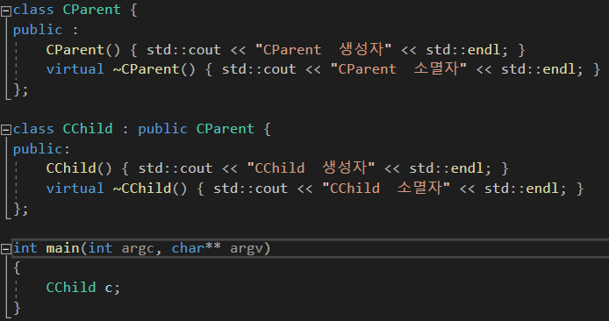

생성자&소멸자
상속관계에서의 생성자 및 소멸자 호출 결과 출력
Notes:
우리가 일반적으로 테스트 할 때 호출해보는 모습입니다.
이 모습을 보면 부모 클래스의 생성자가 먼저 호출된다고 생각 할 수 있습니다.

Slide 7
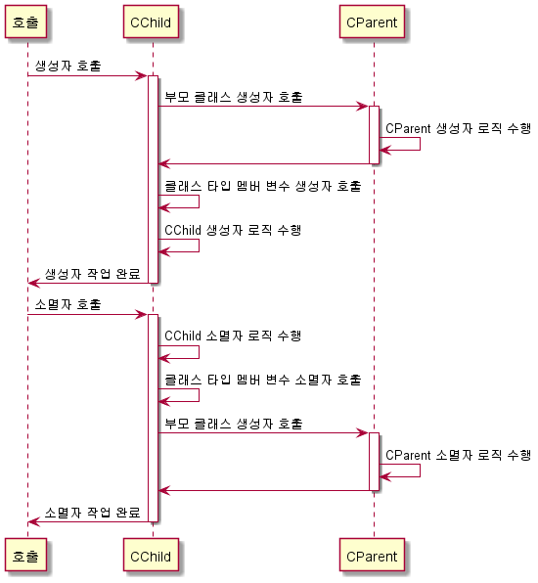
생성자&소멸자
상속관계에서의 실제 생성자 및 소멸자 호출 순서
Notes:
하지만 실제로는 그림과 같이 수행됩니다.

Slide 8


복사 생성자
복사 생성자 동작 방식
- 일반적으로 복사 생성자를 호출하면 부모 및 멤버 클래스는 기본 생성자 호출
- 하지만 암시적 복사 생성자가 호출되면 부모의 복사 생성자를 호출
- 암시적 복사 생성자는 얕은 복사를 하기 때문에 주의해야 함
-
- 멤버가 배열인 경우 암시적 복사 생성자는 하나씩 값을 대입해 줌
- Call by Value 함수의 호출의 경우 복사 생성자 호출
- 복사 금지 클래스 생성시 명시적으로 복사 생성자를 삭제 가능

Slide 9
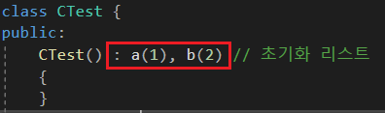
초기화 리스트
초기화 리스트란?
초기화 리스트를 사용하는 이유
- 기본 생성자나 복사생성자의 선처리 영역에서 호출할 생성자가 정해져 있음
- 호출할 생성자를 커스텀 할 수 있도록 지원함
- 상수타입이나 참조타입은 초기화 리스트에서만 초기화 할 수 있음

Slide 10
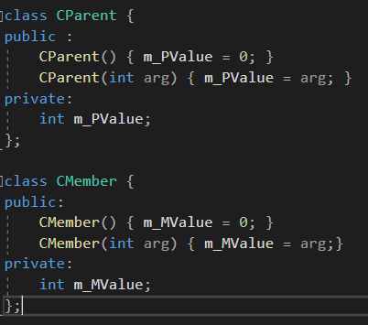
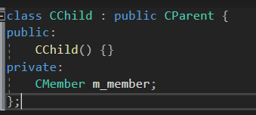
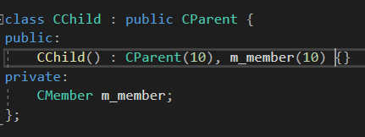
초기화 리스트
CParent와 Cmember는
기본 생성자 호출됨
초기화 리스트를 사용하면
명시적으로 생성자 호출 가능

Slide 11
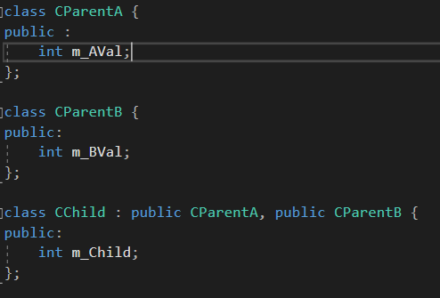
다중상속의 메모리 구조
다중상속시 메모리의 구조
CBottom
m_AVal
CParentA
m_BVal
CParentB
m_Child
CChild

Slide 12

다중상속의 메모리 구조
다중 클래스별 시작 주소
이와 같은 형태를 보이는 이유는
pC는 상속받았다는 정보가 있기 때문에 최상위 주소가 시작 주소 될 수 있음
반면에 pA와 pB는 자신의 메모리 시작 위치가 시작주소로 배정됨
시작주소위치
pA
CChild 객체
pB
m_AVal
4byte
pA == pB == pC
pC
m_BVal
4byte
m_ChildVal
4byte

Slide 13
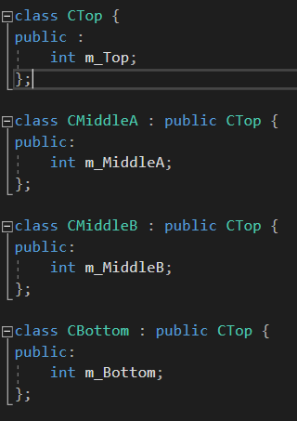
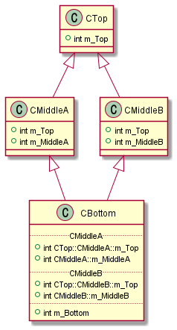
다중상속의 문제
Ctop객체
다중상속의 대표적인 문제인 Diamond 구조

Slide 14

다중상속의 문제
Diamond 구조의 메모리 구조
m_Top 변수가 중복 정의
- 메모리 낭비
- 명시적인 호출
CBottom
m_Top
CMiddleA
CTop
m_MiddleA
m_Top
CMiddleB
m_MiddleB
M_Bottom

Slide 15
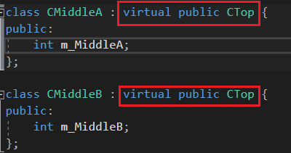
가상 상속
다중상속의 중복 문제를 해결하기 위해서 CTop상속시 virtual 키워드가 추가한다
CTop 클래스는
Virtual Base Class라고 함
CBottom
vbptrA
CMiddleA
m_MiddleA
vbptrB
CMiddleB
m_MiddleB
m_Bottom
m_Top
CTop

Slide 16
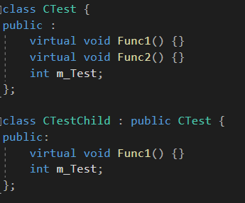
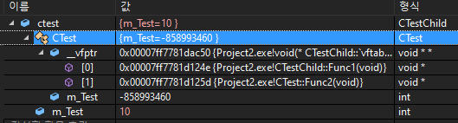
dynamic_cast & RTTI
dynamic_cast 연산자는 런타임 정보를 사용해서 타입 변환 수행
런타임 정보는 가상 함수 테이블 포인터를 통해서 확인합니다.
https://docs.microsoft.com/ko-kr/cpp/cpp/dynamic-cast-operator?view=msvc-160

Slide 17
dynamic_cast & RTTI
위에 그림과 같이 dynamic_cast이 동작하려면 가상함수 테이블이 존재해야함
런타임에 type_info를 검사해서 형변환을 시도하고
형변환이 불가능한 경우에는 포인터인 경우 nullptr을 참조인 경우
bad_cast exception을 발생시킴
https://docs.microsoft.com/ko-kr/cpp/cpp/type-info-class?view=msvc-160
CTest
RTTI address
생략…
_vfptr
[0] func address
type_info
… 생략
[1] func address
생략…
생략…
RTTI
가상함수테이블

